Slide 1

Kako očuvati funkciju živčanog sustava

Slide 2
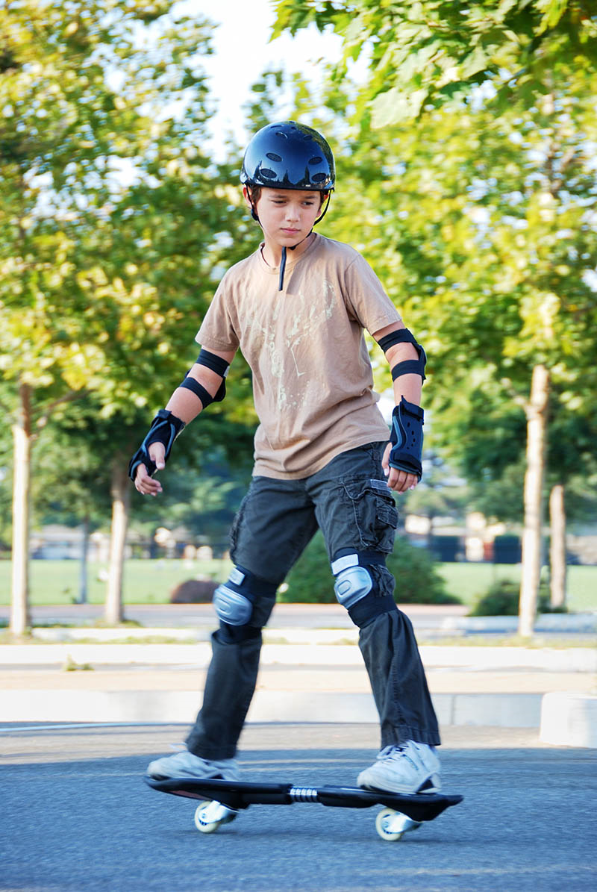
živčane stanice se ne dijele – njihova oštećenja su trajna
ozljede kostiju lubanje i kralježnice mogu oštetiti mozak i kralježničnu moždinu

Slide 3
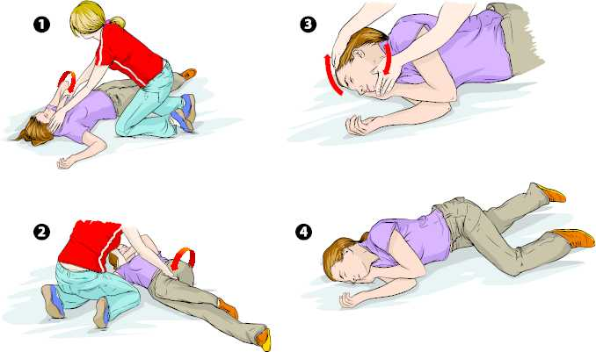

Ozljede živčanog sustava:
Potres mozga
simptomi: mučnina, glavobolja, vrtoglavica, povraćanje i nesvjestica
bočni položaj
Zanimljivosti

Slide 4
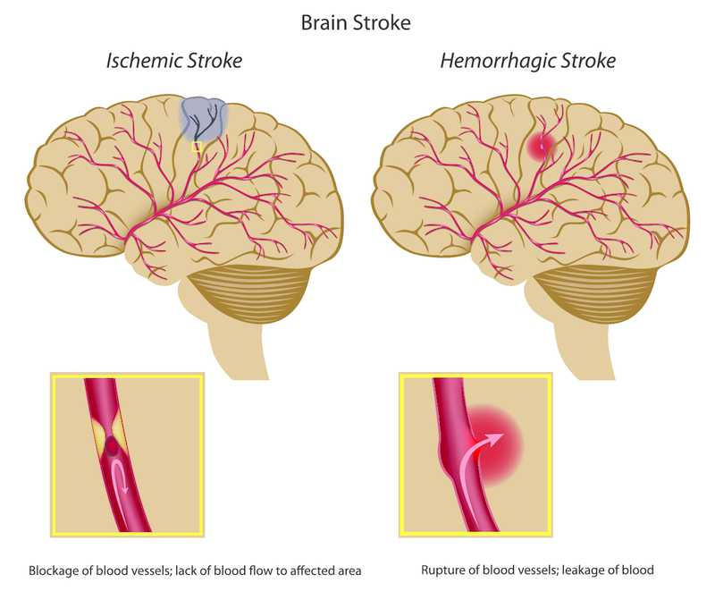
Bolesti živčanog sustava:
Moždani udar
rezultat začepljenja, suženja ili puknuća krvnih žila
posljedice ovise o veličini oštećenja te dijelu mozga u kojem je oštećenje nastalo

Slide 5
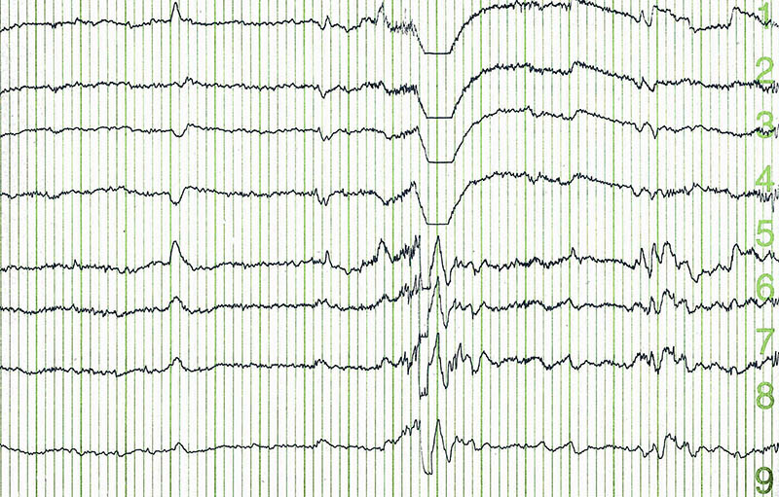

Epilepsija (padavica)
poremećaj u provođenju živčanih impulsa u kratkom vremenu
Istraži

Slide 6
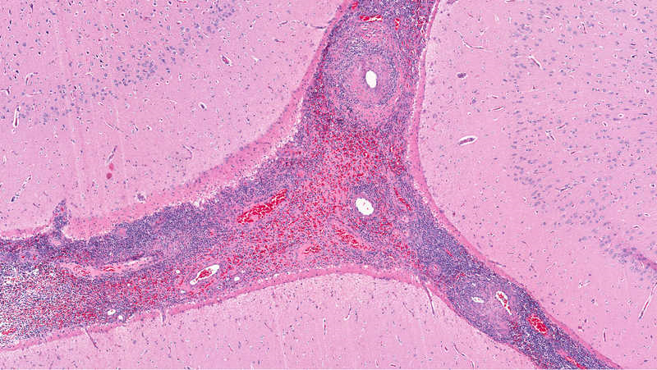
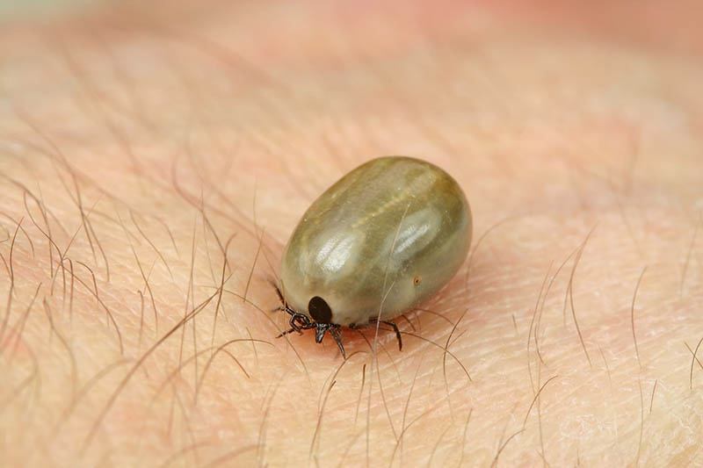
Upala moždanih ovojnica (meningitis)
bakterijski
virusni; prenose krpelji
Zanimljivosti

Slide 7
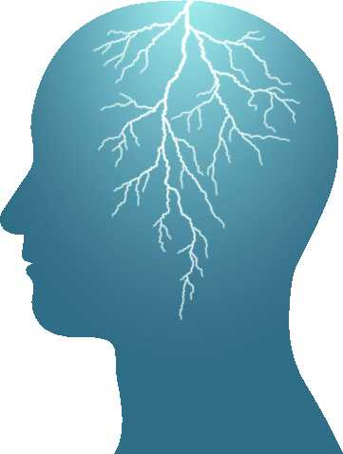
Poremećaji mentalnog zdravlja:
depresija
fobija
anoreksija
bulimija
PTSP (posttraumatski stresni poremećaj)
Istraži

Slide 8

Ovisnost
- kriza ustezanja ili apstinencijska kriza

Slide 9
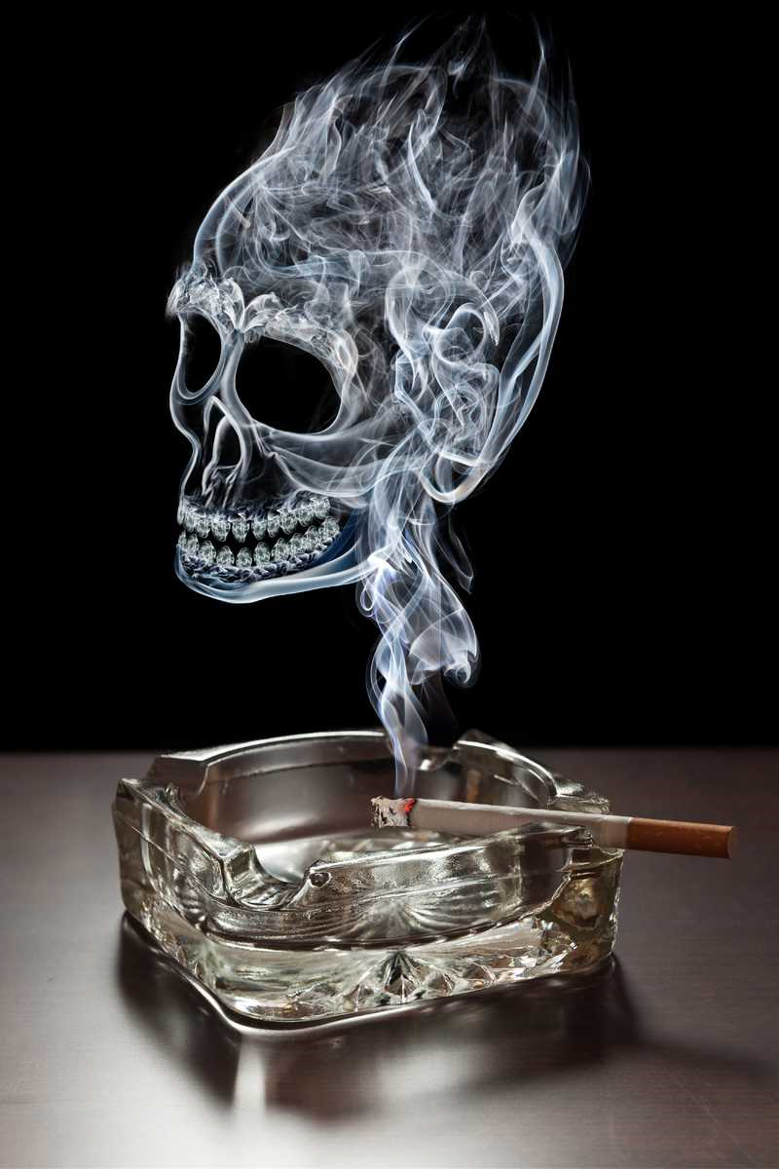
Pušenje
nikotin
ugljikov monoksid
katranski spojevi

Slide 10
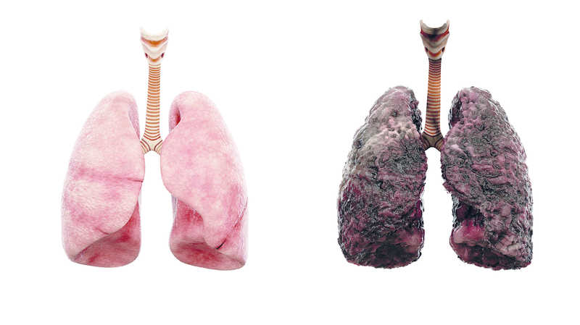
Posljedice pušenja:
pluća: a) nepušača
b) pušača

Slide 11
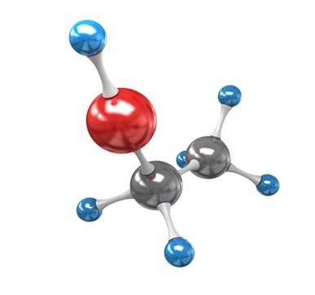
Alkoholizam
alkohol etanol

Slide 12
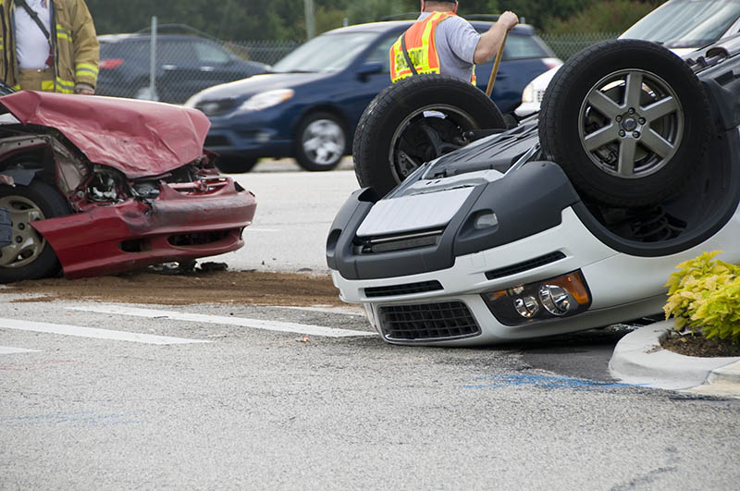
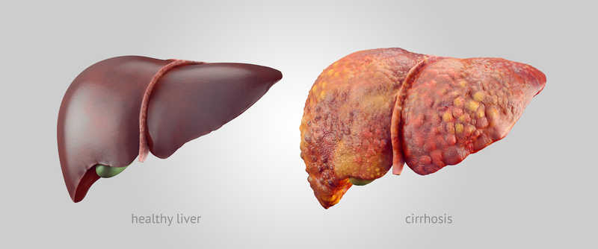
Posljedice alkoholizma:
u prometu
jetra: a) zdrava, b) cirozna

Slide 13

Narkomanija
djelovanje izravno na prijenos živčanih impulsa na sinapsama

Slide 14
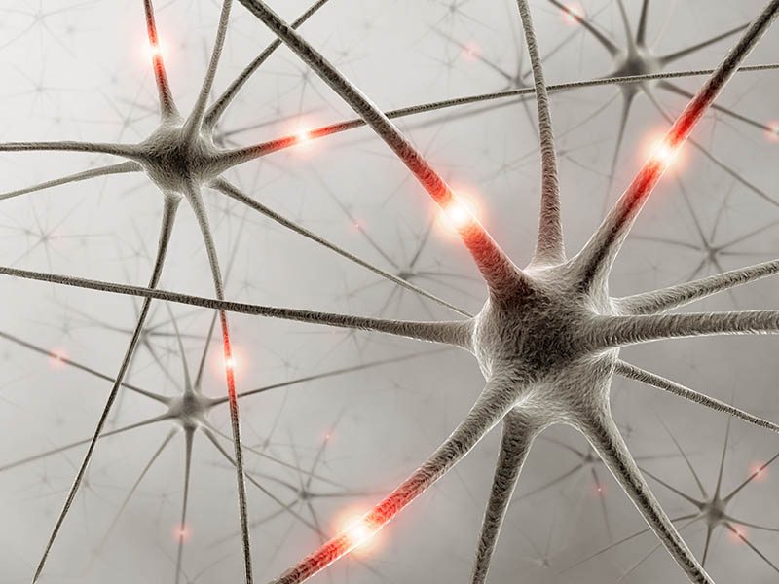
Posljedice narkomanije:
trajno oštećenje živčanih stanica
smanjena funkcija mozga
oštećenja drugih organa

